Slide 1
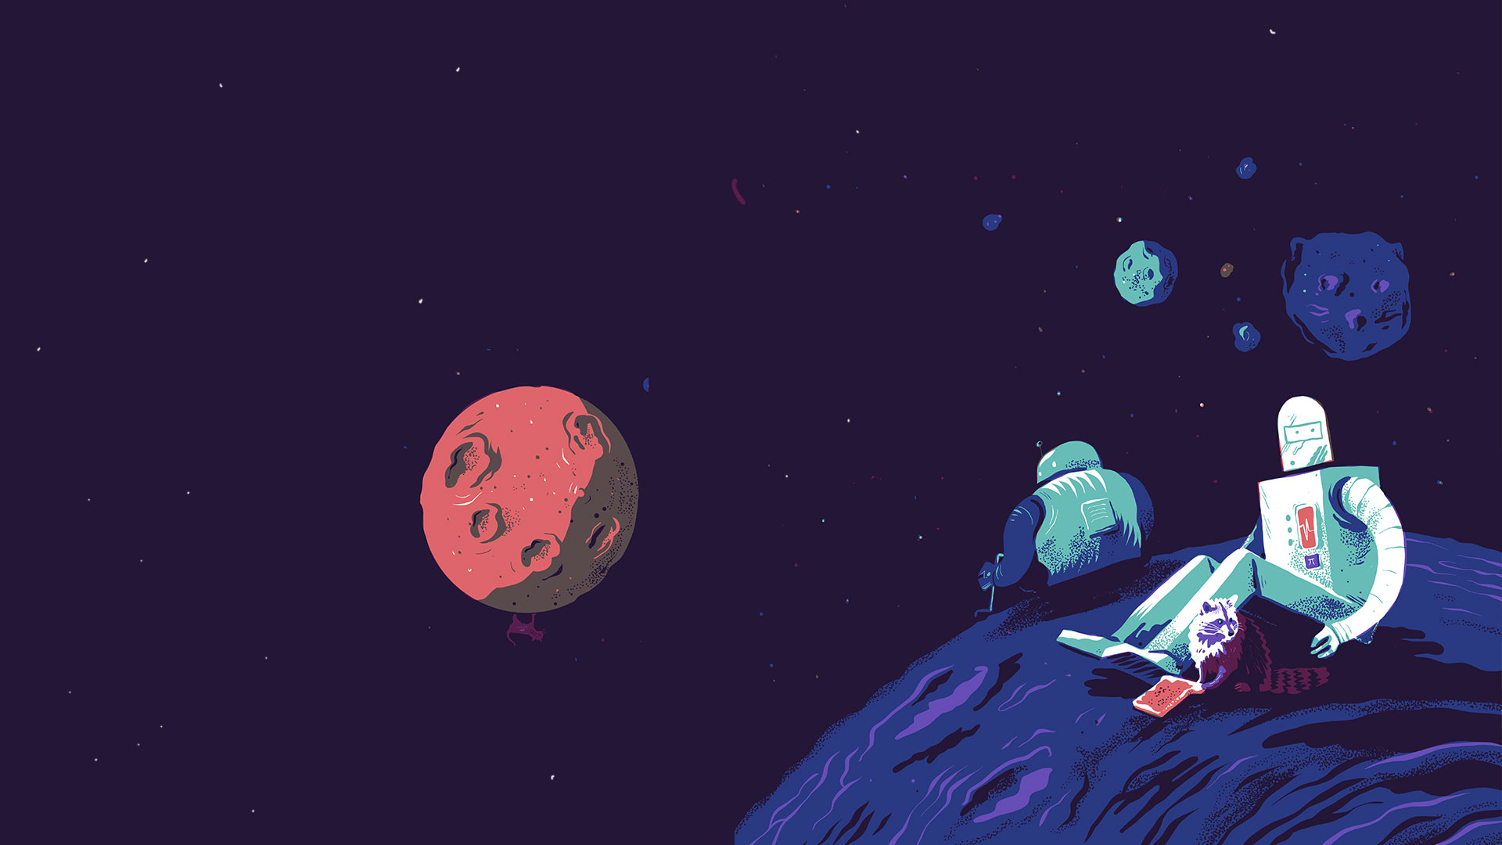

AI v informatike pre 3. až 5. ročník ZŠ
Ju a Pí vo vesmíre slov
08

Slide 2
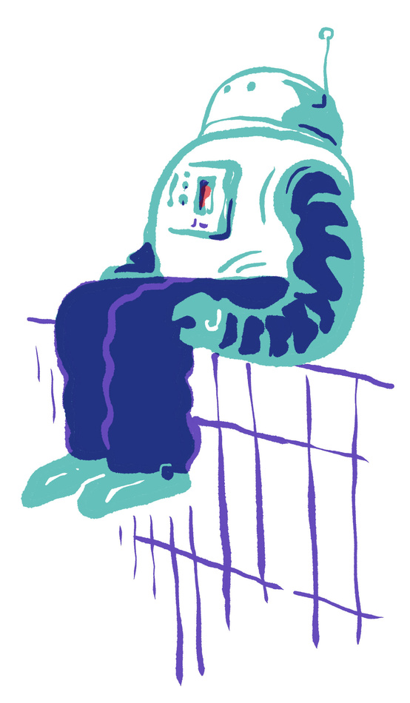
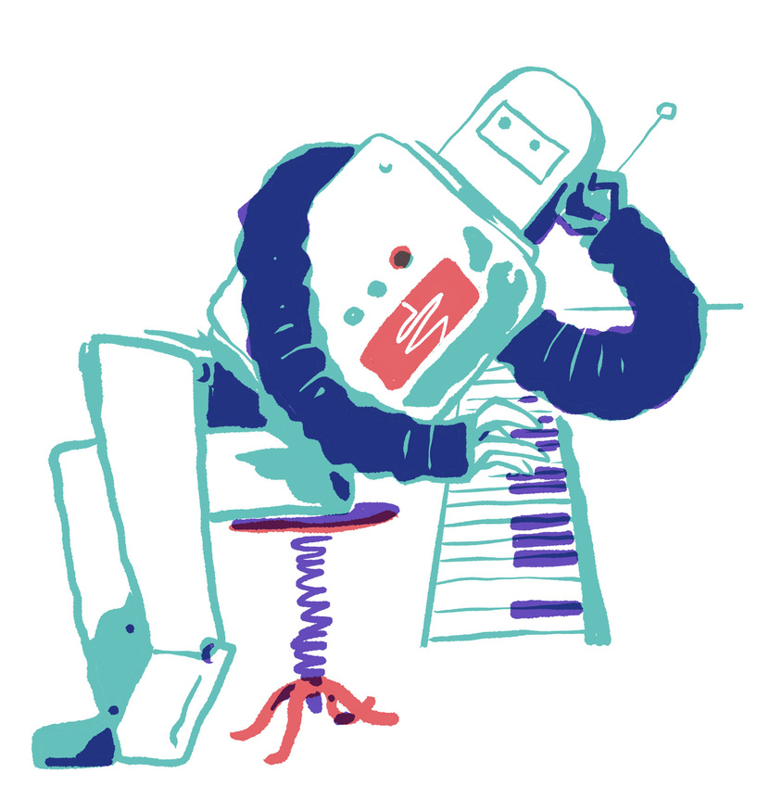
Máte radi príbehy?
02

Slide 3
Ju a Pí boli dvaja najlepší _________, ktorí spolu každý deň objavovali _________. Jedného slnečného popoludnia našli v lese starú _________. Boli veľmi zvedaví, kam ich mapa zavedie, a tak sa rozhodli, že ju budú _________. Mapa ich viedla cez hustý les a vysoké _________. Po dlhej ceste dorazili
k starej chatrči, ktorá vyzerala veľmi _________. Keď vstúpili dovnútra, našli tam starú truhlicu, ktorá bola _________ pavučinami. Ju si spomenul, že má pri sebe starý kľúč, ktorý našiel pred časom, keď hľadal stratenú _________. Odomkli truhlicu a vo vnútri našli žiarivý poklad plný zlatých _________! Mali veľkú radosť, že sa im podarilo poklad _________, a rozhodli sa, že každý deň _________ jednu _________ niekomu, kto ju potrebuje. Odvtedy sa Ju a Pí preslávili ako odvážni _________, ktorí si vedia poradiť s každým _________!
03

Slide 4

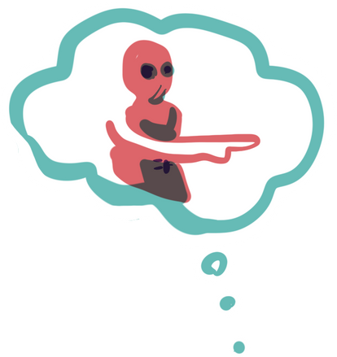

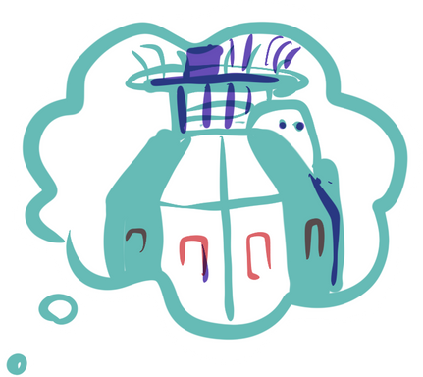


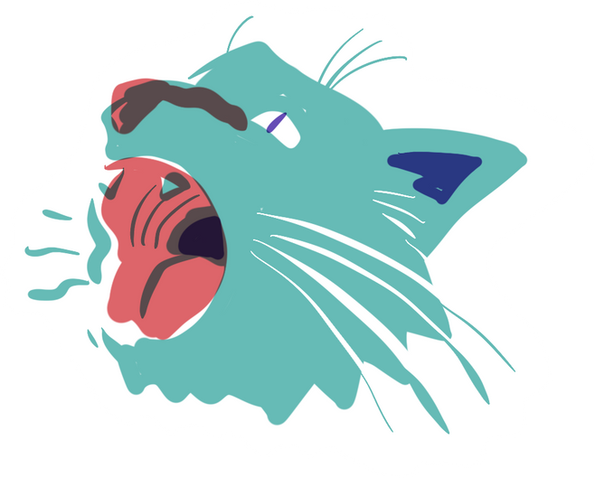
internetovÝ mém
karOl
pletací stroj
mačka
YouTube
04

Slide 5






sveter
kalkulačka
Ju
obvody v počítači
05

Slide 6


vesmír slov
Znázornenie – ako si jazykový model predstavuje náš jazyk
06
Notes:
1:44

Slide 7

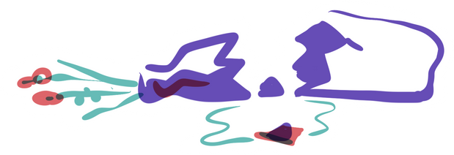

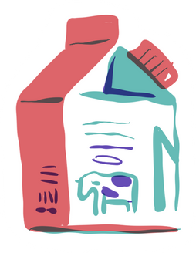



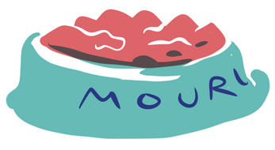


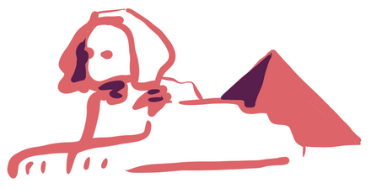
7
1
Konzerva s mačacím žrádlom
rozbitá váza
8
mlieko
8
mačací peliešok
9
myška
5
mačacie granule
2
loptička
egypt
4
07

Slide 8
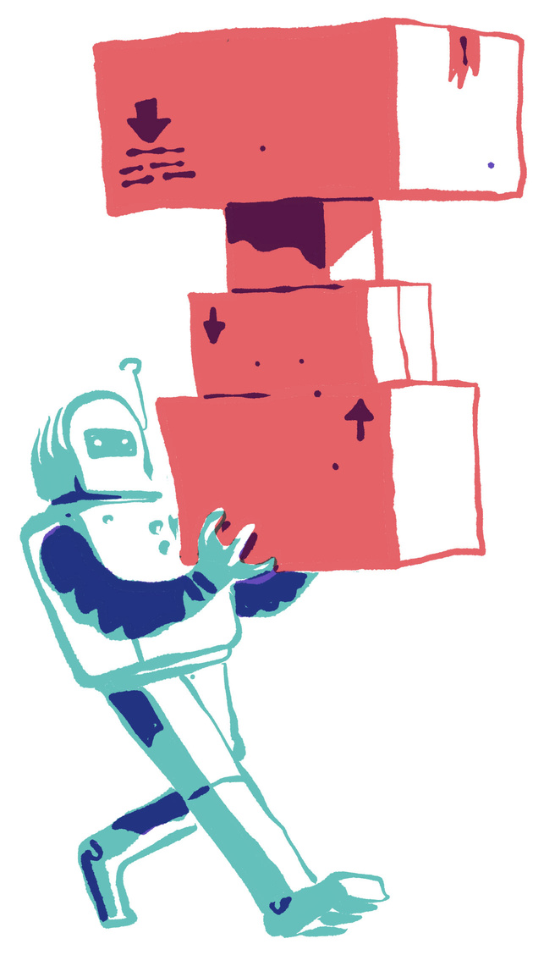

čo všetko sa týka mačiek?
08

Slide 9
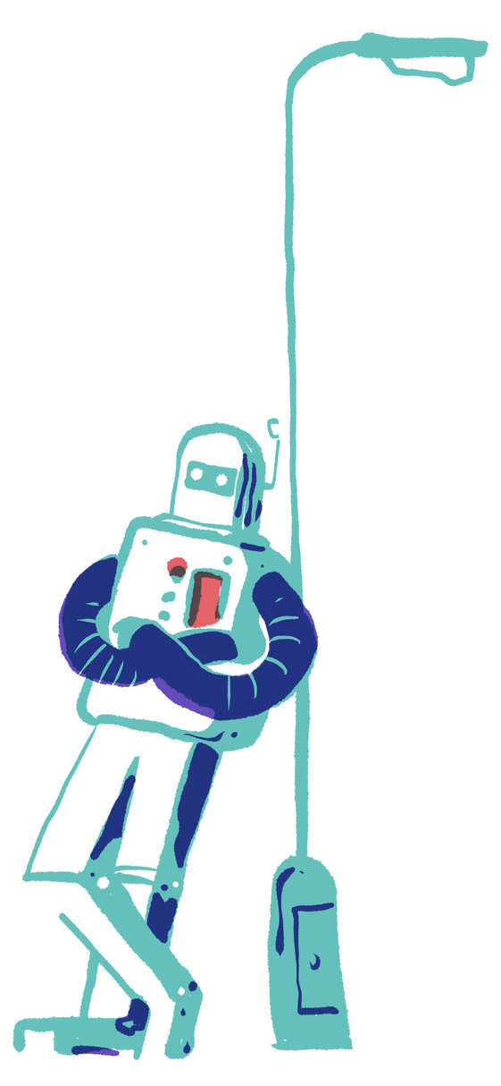
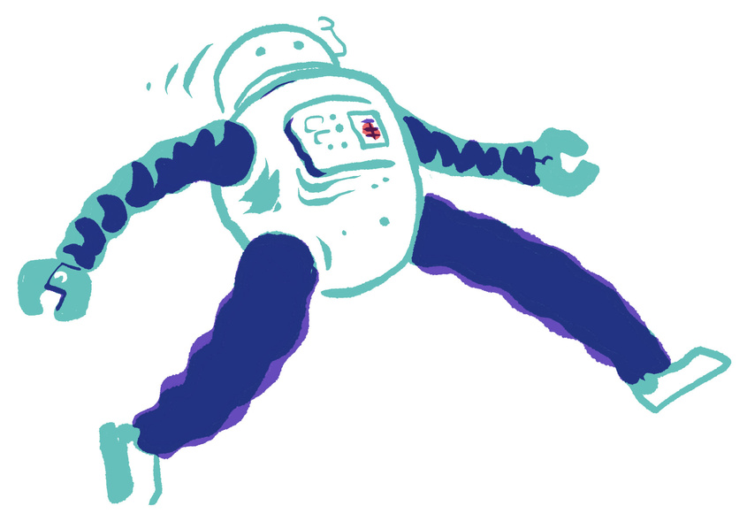
Najviac ma zaujalo, že veľké jazykové modely ______.
Myslím si, že môžu byť užitočné, keď ___.
Bolo pre mňa prekvapením, že môžu niekedy _____.
09

Slide 10

Infinite Craft
Vytvárajte slová!
10

Slide 11
Tak čauky mňauky, dobrodruhovia!

